Slide 1

QUÍMICA GERAL
ESTEQUIOMETRIA
Prof. Flávio Olimpio Sanches Neto

Slide 2
Nas últimas aulas...

Slide 3
Objetivos
Conhecer a relação entre o mol e o número de Avogrado, e a utilidade destas quantidades.
Realizar cálculos utilizando o número de Avogadro e o mol.
Conhecer a função principal de uma equação química, a base para os cálculos químicos.
Balancear equações químicas, dadas as identidades de produtos e reagentes.
Calcular o número de moles de um produto resultante de um determinado número de moles de reagentes ou o número de moles de reagente necessário para produzir um certo número de moles do produto.

Slide 4
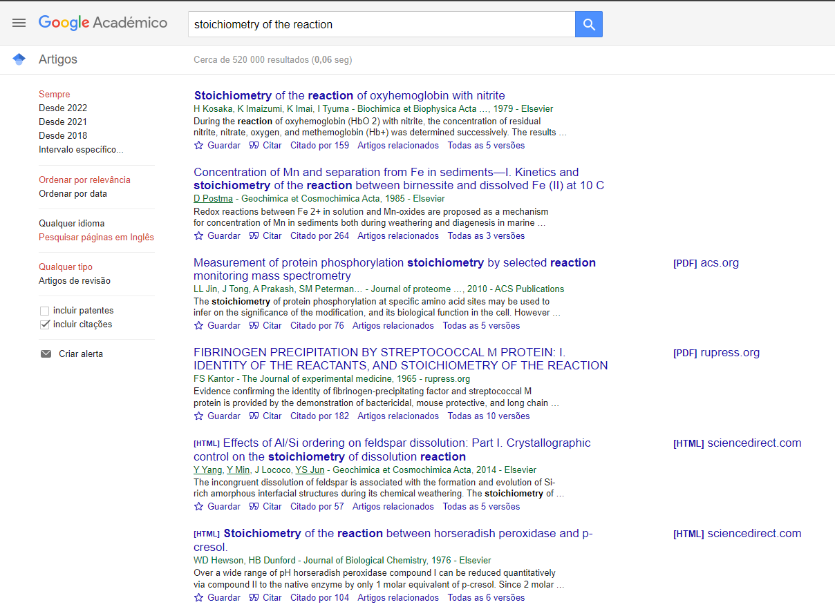
Por quê estudar estequiometria ?

Slide 5
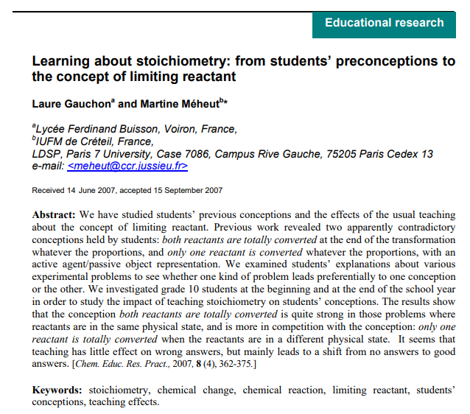
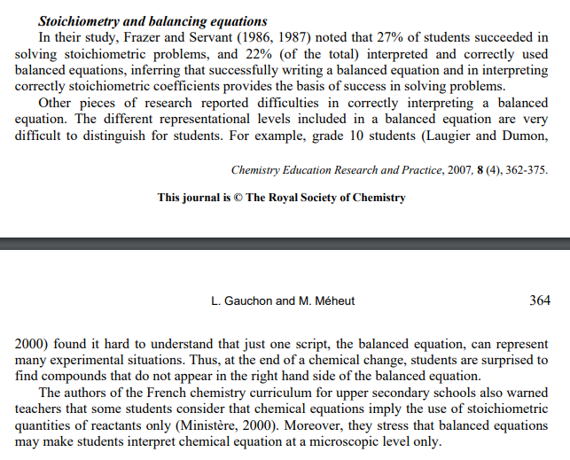
Por quê estudar estequiometria ?

Slide 6
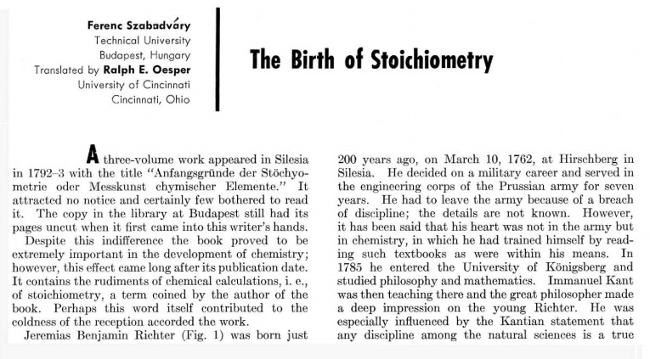
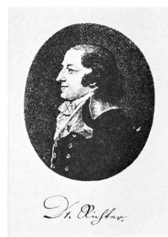

Um pouco de história
Jeremias Benjamin Richter (1762-1807)
“De usu matheseos in Chemia”
"Sobre a prática da matemática na química"

Slide 7
Estequiometria
O cálculo das quantidades químicas com base em equações químicas é denominado estequiometria.
É a aplicação da lógica e da aritmética em sistemas químicos para responder perguntas como as seguintes:
Uma companhia farmacêutica deseja produzir 1000 kg de um produto no próximo ano. Quanto de cada uma das matérias-primas deve ser encomendado?
Se os materiais de partida materiais custam R$ 20/g, quanto dinheiro deve ser orçado para o projeto?

Slide 8
Estequiometria
Muitas vezes precisamos prever a quantidade de um produto produzido a partir de uma determinada quantidade de material de partida.
É igualmente possível calcular quanto de material seria necessário para produzir uma quantidade desejada do produto.
O que é necessário é o procedimento a seguir. A base do procedimento é a equação química que, quando escrita corretamente, fornece todas as informações necessárias para o cálculo químico.
A informação crucial é a combinação da razão entre os elementos (ou compostos) que devemos ter para produzir uma determinada quantidade de produto ou produtos.

Slide 9
O Conceito de Moles e Átomos
Átomos são extremamente pequenos, mas suas massas determinadas experimentalmente para cada um dos elementos.
foram
A unidade de medida para estas determinações é a unidade de massa atômica, abreviado como u.m.a.
1 u.m.a. = 1,661 x 10⁻²⁴g

Slide 10
O Mol e o Número de Avogrado
O valor exato da unidade de massa atômica é definida em relação a um padrão, assim como as unidades do sistema métrico representam quantidades definidas.
O isótopo carbono-12 foi escolhido e é atribuída exatamente 12 unidades de massa atômica.
uma massa de
Assim, este ponto de referência padrão define uma unidade de massa atômica como exatamente um duodécimo da massa de um átomo de carbono-12.

Slide 11
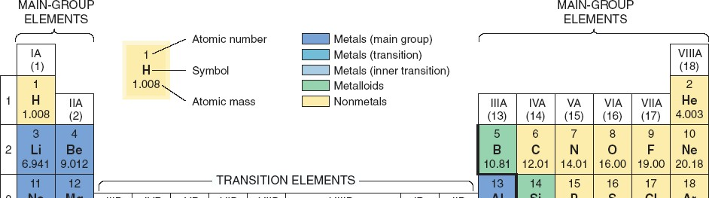
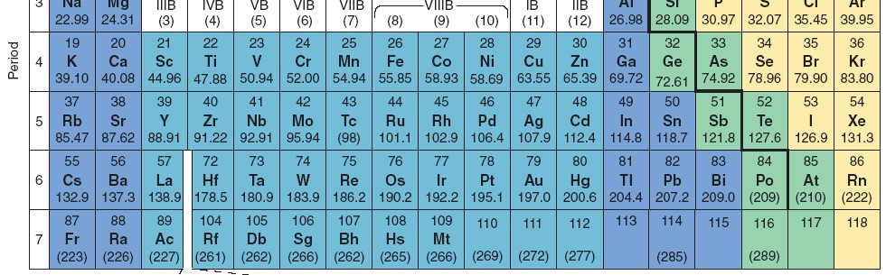
Massas Atômicas
A tabela periódica fornece massas atômicas em unidades de massa atômica. Estas massas atômicas são valores médios, com base na contribuição de todos os isótopos do particular elemento. Por exemplo, a massa atômica média de um átomo de carbono é 12,01 u.m.a.

Slide 12
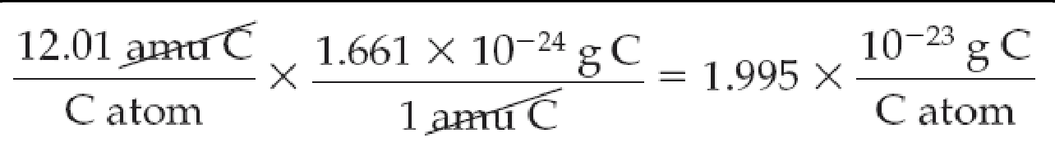
Massas Atômicas
A massa, em gramas, de um átomo pode ser calculada multiplicando-se o número de unidades de massa atômica pela massa de uma partícula.

Slide 13
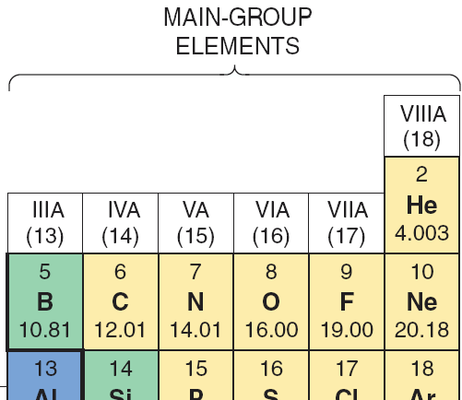


Massas Atômicas
A massa média do átomo de Hélio é 4,003 u.m.a.
Logo a massa, em gramas, de 1 átomo de Hélio é igual a:

Slide 14
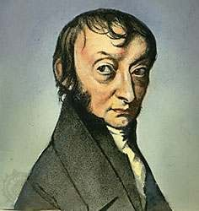
Mol e Número de Avogrado
No trabalho diário, os químicos usam quantidades muito maiores de matéria (em geral, gramas ou quilogramas).
A unidade mais prática para a definição de uma “coleção de átomos” é mol.
1 mol de átomos = 6,02214076 x 10²³ átomos de um elemento
Este número é o Número de Avogrado. cientista do século XIX, realizou uma série
Amedeo
Avogadro, um
de experimentos que
forneceram a base para o conceito de mol.

Slide 15
Mol e Número de Avogrado
A prática de definir uma unidade para uma quantidade de pequenos objetos é comum:
uma dúzia de ovos = 12 ovos
uma resma de papel = 500 folhas
Da mesma forma:
um mol = 6,022214076 x 10²³ unidades
O mol e a massa atômica se relacionam etnre si.
A massa atômica de um elemento corresponde à massa média de um simples átomo (em u.m.a.) e à massa de um mol de átomos (em gramas).

Slide 16
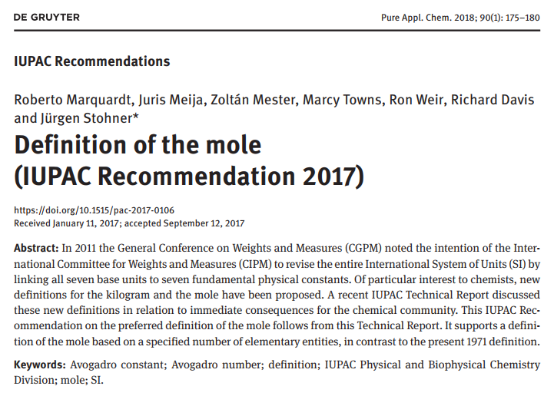
Mol e Número de Avogrado
“The mole is the amount of substance of a system which contains as many elementary entities as there are atoms in 0.012 kg of carbon-12; its symbol is “mol””.

Slide 17
Mol e Número de Avogrado
Calcule a massa, em gramas, do número de Avogadro de átomos de sódio.
Solução:
A massa média de um átomo de sódio é 22,99 u.m.a. Isto pode ser formatado como o fator de conversão:
22,99 u.m.a Na 1 átomo Na
Sabendo-se que:
1 u.m.a. = 1,661 x 10⁻²⁴g
1 mol = 6,02 x 10²³ átomos
22,99 u.m.a Na
x 1,661 x 10⁻²⁴ g Na
x 6,02 x 10²³ átomos Na
átomo Na
u.m.a. Na
mol Na
22,99 g
mol Na

Slide 18
Mol e Número de Avogrado
O exemplo do sódio não é único. A relação é a mesma para todos os elementos na tabela periódica.
Devido ao fato do Número de Avogrado de átomos ser igual a 1 mol, segue que:
a massa média de 1 átomo de H = 1,008 u.m.a
a massa de um mol de H = 1,008 g
a massa média de 1 átomo de C = 12,01 u.m.a
a massa de um mol de C = 12,01 gramas
Um mol de átomos de qualquer elemento contém o mesmo número de átomos (Número de Avogrado = 6,022 x10²³ átomos).

Slide 19
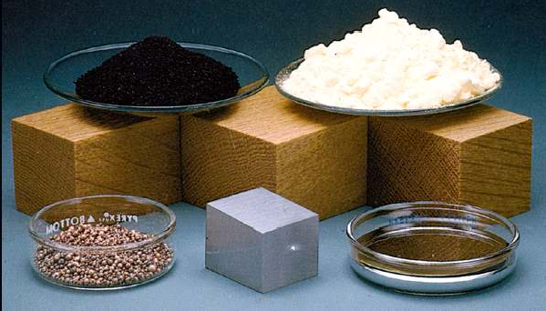
1 Mol de Diferentes Elementos
12g carbono
32g enxofre
64g cobre
207g
chumbo
201g
mercúrio

Slide 20

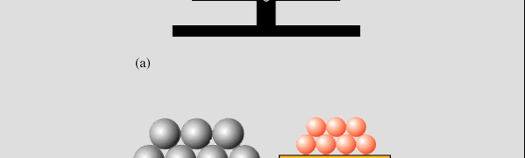

1 Mol de Diferentes Elementos

Slide 21
Calculando Átomos, Moles e Massa
Convertendo moles em átomos
Quantos átomos de Fe estão presentes em 3,0 moles de metal Fe?
Solução:
O cálculo é baseado na escolha do fator de conversão apropriado. A relação
6,022 10²³ átomos Fe
1 mol Fe
Sabendo-se que:
1 mol Fe = 6,022 10²³ átomos Fe
Usando-se o fator de conversão:
número de átomos Fe = 3,0 mol Fe x 6,022 10²³ átomos Fe
1 mol Fe
= 1,8 x 10²⁴ átomos Fe

Slide 22
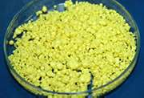
Calculando Átomos, Moles e Massa
Convertendo átomos em moles
Calcule o número de moles de enxofre presentes em 1,81 x 10²⁴ átomos de enxofre.
Solução:
_{n}o
de moles de S
= nº de átomos de S x
1 mol S
6,022 10²³ átomos
= 1,81 x 10²⁴ átomos x 1 mol S
6,022 10²³ átomos
= 3,01 moles de S

Slide 23
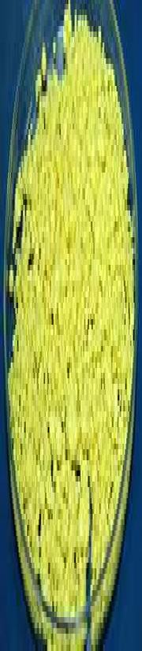
Calculando Átomos, Moles e Massa
Convertendo moles de uma substânica em gramas
Qual é a massa, em gramas, de 3,01 moles de enxofre?
Solução:
1 mol de S 3,01 moles de S
32,06 g
x
x = 96,5 g de S

Slide 24
Calculando Átomos, Moles e Massa
Convertendo gramas em número de átomos
Calcule o número de átomos presentes em 1,00g de enxofre.
Solução:
1 mol de S
= 32,06 g = 6,022 10²³ átomos
Portanto:
32,06 g
1,00 g
6,022 10²³ átomos x
x = 1,88 10²² átomos de S

Slide 25
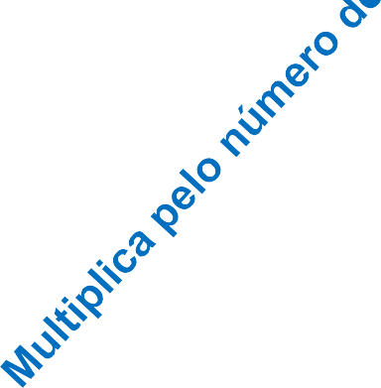
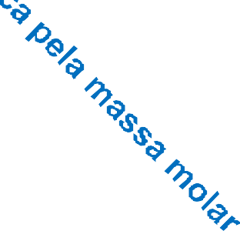
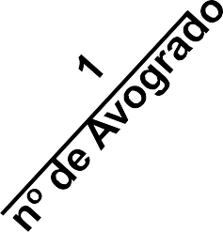
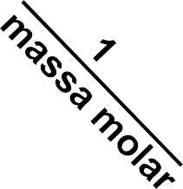
Calculando Átomos, Moles e Massa
Número de Moles
Número de partículas
(átomos, íons, moléculas)
Multiplica por
massa molar
Massa em Gramas
número de Avogrado
Multiplica por
número de Avogrado massa molar

Slide 26
Equação Química
A equação química é a notação abreviada para uma reação química.
Ela descreve todas as substâncias que reagem e todos os produtos que se formam.
Reagentes, ou matérias-primas, são todas as substâncias que passam por mudanças em uma reação química.
Produtos são substâncias produzidas por uma reação química.
reagente
produtos

Slide 27

Equação Química
A equação química também descreve o estado físico dos reagentes e produtos, sólido, líquido ou gás.
Ela nos diz se a reação ocorre e identifica as condições de solvente e experimentais empregadas, como calor, luz ou energia elétrica adicionada ao sistema.

Slide 28

Equação Química
Mais importante, o número relativo de moles de reagentes e produtos aparece na equação.
De acordo com a lei da conservação de massa, a matéria não pode surgir ou desaparecer no processo de uma reação química.
A massa total do produtos deve ser igual à massa total dos reagentes. Em outras palavras, a lei de conservação de massa nos diz que devemos ter uma equação química balanceada.
1 mol = 100g
1 mol = 56g
1 mol = 44g
100g

Slide 29
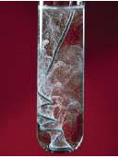

Evidências Experimentais de uma Reação Química
A equação química deve representar uma mudança química: uma ou mais substâncias são transformadas em novas substâncias com diferentes propriedades físicas.
Evidências da transformação podem ser baseadas em observações, tais como:
liberação de um gás.
formação de um precipitado.
variação de temperatura
mudança de coloração

Slide 30
Evidências Experimentais de uma Reação Química
Todavia, muitas reações não são óbvias. Instrumentos sofisticados são essenciais para a detecção de mudanças sutis nos sistemas. Tais instrumentos podem medir:
calor ou luz absorvida ou emitida.
mudanças na forma como a amostra comporta-se de um campo elétrico ou magnético, antes e depois de uma reação.
mudanças nas propriedades elétricas antes e depois de uma reação.

Slide 31
Balanceamento de uma Equação Química
Como dito anteriormente:
De acordo com a lei da conservação de massa, a matéria não pode surgir ou desaparecer no processo de uma reação química.
A massa total do produtos deve ser igual à massa total dos reagentes. Em outras palavras, a lei de conservação de massa nos diz que devemos ter uma equação química balanceada.
1 mol = 100g
1 mol = 56g
1 mol = 44g
100g

Slide 32

Balanceamento de uma Equação Química
Analisemos a equação química:
não está balanceada!
Balanceando....
Etapas:
Conte o número de moles de átomos de cada elemento (do lado dos produtos e do lado dos reagentes).
Determine quais elementos não estão equilibrados.
Balanceie um elemento de cada vez usando coeficientes.
Cheque, como na Etapa 1, para ter certeza de que a lei conservação de massa foi obedecida.

Slide 33

Exercitando
Balanceie as seguintes equações químicas.

Slide 34

Exercitando
Balanceie as seguintes equações químicas.

Slide 35
Balanceamento de Reações Redox
Algumas podem ser inspeção, tentativa e erro.
balanceadas por simples
Mas a maioria é complicada. O melhor método de se balancear uma reação redox é através do método das semirreações.

Slide 36
Balanceamento de Reações Redox
Isto envolve considerar (apenas no papel) que a redução e a oxidação são dois processos separados.
Balanceia-se as reações para estes processos, combinando-as no final para se obter a equação balanceada da reação global.

Slide 37
O Método das Semirreações
Atribua os números de oxidação para verificar o que é oxidado e o que é reduzido.
Escreva as semirreações de oxidação e de redução.

Slide 38
O Método das Semirreações
Balanceie cada semirreação.
Balanceie os elementos diferentes de H e O.
Balanceie O adicionando H₂O.
Balanceie H adicionando H⁺.
Balanceie a carga adicionando elétrons.
Multiplique as semirreações por números inteiros de modo que o número de elétrons ganhos seja igual ao número de elétrons perdidos.

Slide 39
O Método das Semirreações
Some as semirreações, subtraindo as espécies que aparecem dos dois lados.
Certifique-se de que a equação está balanceada em massa.
Certifique-se de que a equação está balanceada em carga.

Slide 40
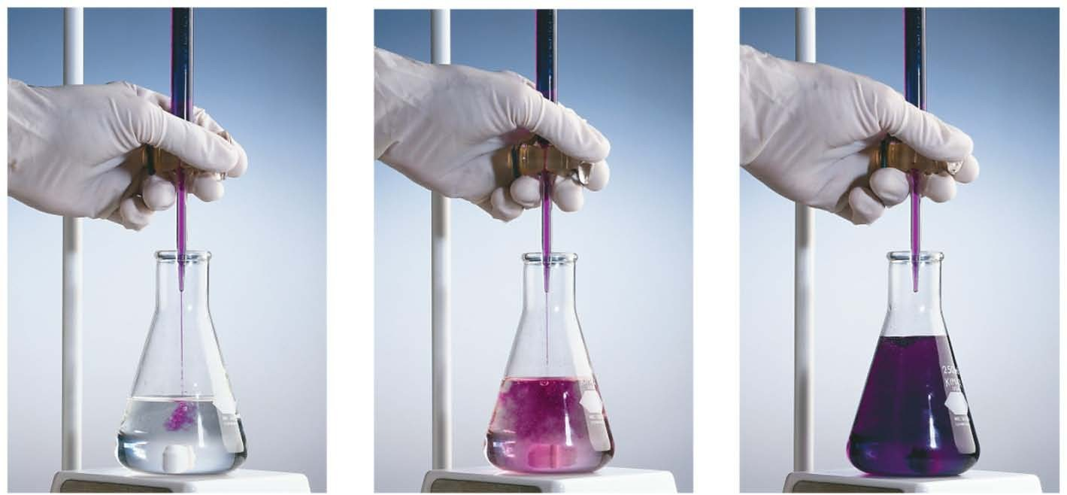
O Método das Semirreações
− 2−
Considere a reação entre MnO₄ e C₂O₄ :
^{MnO}4 (aq) ^{+ C}2^{O}4 (aq) ^{⎯⎯→ Mn} (aq) ^{+ CO}2 (aq)
− 2− 2+

Slide 41
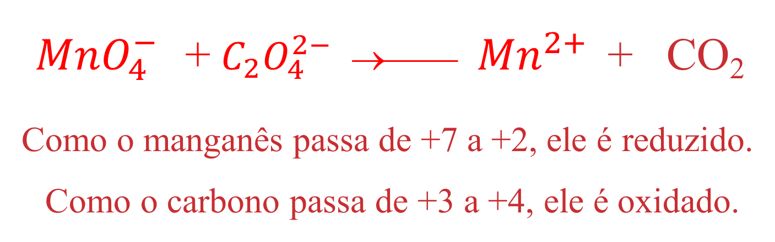
O Método das Semirreações
Primeiro atribui-se os números de oxidação.
+7 +3 +2
+4
${MnO}_{4}^{−}$ + ${{ C}_{2}O}_{4}^{2−}$ ⎯⎯→ ${ Mn}^{2+}$ + CO₂
Como o manganês passa de +7 a +2, ele é reduzido.
Como o carbono passa de +3 a +4, ele é oxidado.

Slide 42


Semirreação de Oxidação
$$C_{2}O_{4}^{2−}$$
⎯⎯→ CO₂
Para balancear o carbono, coloca-se um coeficiente estequiométrico = 2 à direita:
⎯⎯→ 2 CO₂
$$C_{2}O_{4}^{2−}$$

Slide 43


Semirreação de Oxidação
$$C_{2}O_{4}^{2−}$$
⎯⎯→ 2 CO₂
O oxigênio também está balanceado. Para balancear a carga, devemos adicionar dois elétrons à direita:
⎯⎯→ 2 CO₂ + 2 e⁻
$$C_{2}O_{4}^{2−}$$

Slide 44
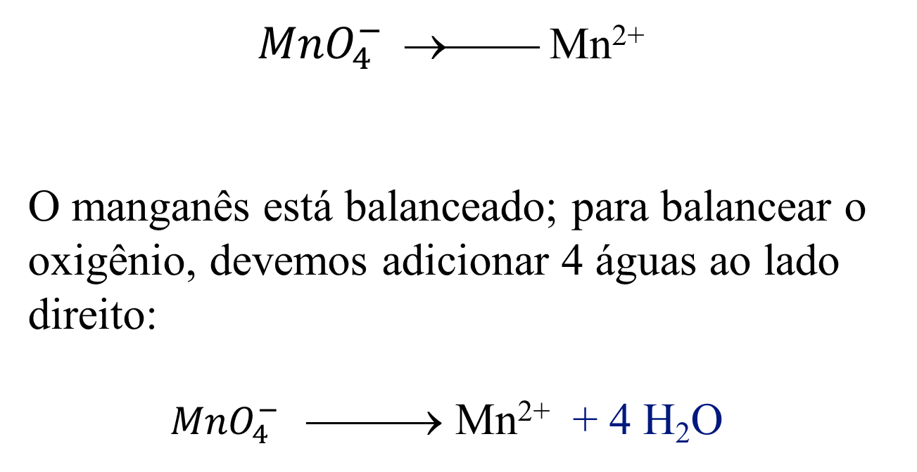
Semirreação de Redução
${MnO}_{4}^{−}$ ⎯⎯→ Mn²⁺
O manganês está balanceado; para balancear o oxigênio, devemos adicionar 4 águas ao lado direito:
${MnO}_{4}^{−}$ ⎯⎯→ Mn²⁺ + 4 H₂O

Slide 45
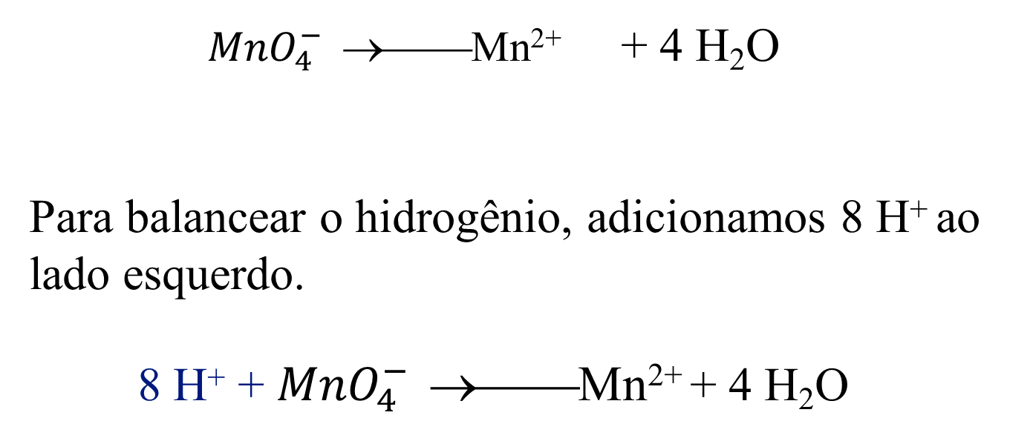
Semirreação de Redução
${MnO}_{4}^{−}$ ⎯⎯→ Mn²⁺ + 4 H₂O
Para balancear o hidrogênio, adicionamos 8 H⁺ ao lado esquerdo.
8 H⁺ + ${MnO}_{4}^{−}$ ⎯⎯→ Mn²⁺ + 4 H₂O

Slide 46
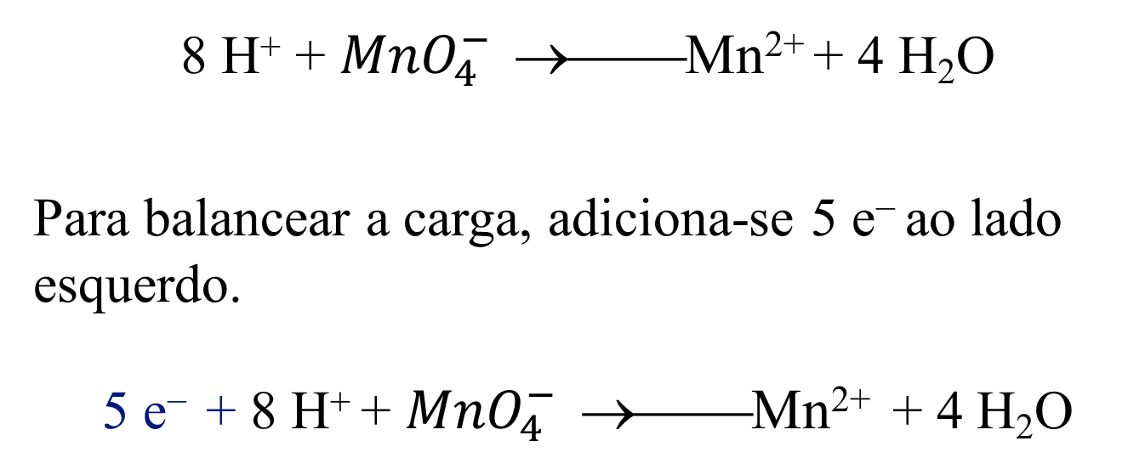
Semirreação de Redução
8 H⁺ + ${MnO}_{4}^{−}$ ⎯⎯→ Mn²⁺ + 4 H₂O
Para balancear a carga, adiciona-se 5 e⁻ ao lado esquerdo.
5 e⁻ + 8 H⁺ + ${MnO}_{4}^{−}$ ⎯⎯→ Mn²⁺ + 4 H₂O

Slide 47

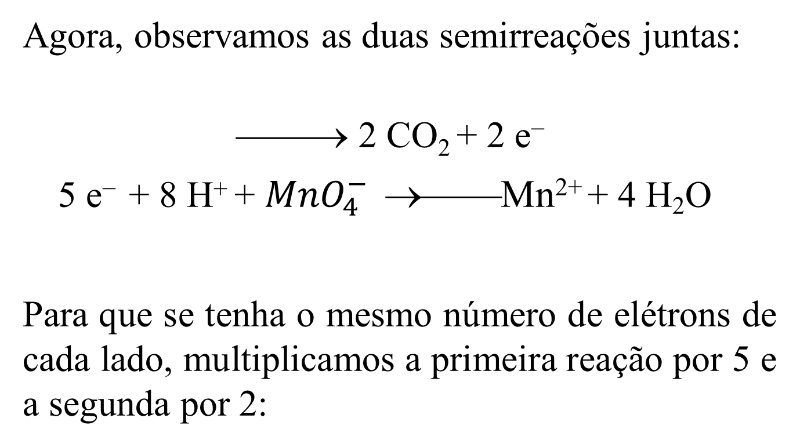
Combinando as Semirreações
Agora, observamos as duas semirreações juntas:
⎯⎯→ 2 CO₂ + 2 e⁻
5 e⁻ + 8 H⁺ + ${MnO}_{4}^{−}$ ⎯⎯→ Mn²⁺ + 4 H₂O
Para que se tenha o mesmo número de elétrons de cada lado, multiplicamos a primeira reação por 5 e a segunda por 2:
$$C_{2}O_{4}^{2−}$$

Slide 48

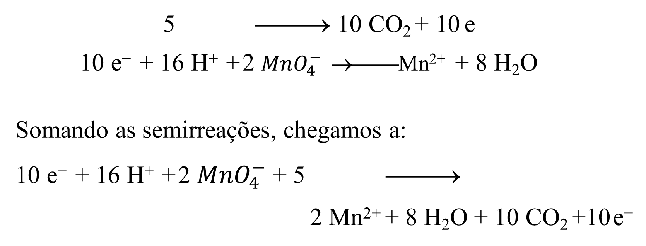
Combinando as Semirreações
$$C_{2}O_{4}^{2−}$$
5 ⎯⎯→ 10 CO₂ + 10 e –
10 e⁻ + 16 H⁺ + 2 ${MnO}_{4}^{−}$ ⎯⎯→ Mn²⁺ + 8 H₂O
Somando as semirreações, chegamos a:
10 e⁻ + 16 H⁺ + 2 ${MnO}_{4}^{−}$ + 5 ⎯⎯→
2 Mn²⁺ + 8 H₂O + 10 CO₂ +10 e⁻
$$C_{2}O_{4}^{2−}$$

Slide 49



Combinando as Semirreações
$$C_{2}O_{4}^{2−}$$
10 e⁻ + 16 H⁺ + 2 ${MnO}_{4}^{−}$ +5 ⎯⎯→
2 Mn²⁺ + 8 H₂O + 10 CO₂ +10 e⁻
Somente os elétrons aparecem dos dois lados da equação e são cancelados, levando a:
16 H⁺ + 2 ${MnO}_{4}^{−}$ + 5 ⎯→ 2Mn²⁺ + 8 H₂O + 10 CO₂
$$C_{2}O_{4}^{2−}$$

Slide 50
Exercícios
Balanceie as seguintes equações químicas.

Slide 51

Limites da Reação
O reagente limitante em uma reação é o reagente que determnina o rendimento máximo do produto (rendimento teórico).
Um reagente limitante é como uma parte em uma fábrica de motos: se existem oito rodas e sete quadros de motos, então o número máximo de motos está limitado pelo número de rodas.
Dizemos então:
os quadros estão em excesso.
as rodas estão limitando a produção

Slide 52
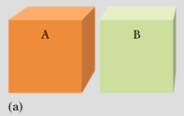
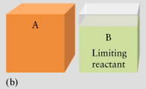
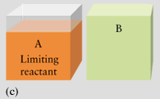
Limites da Reação
Considerando-se uma reação genérica:
A + B
C + D
Podemos ter três possibilidades:
Será inteiramente consumido até a reação terminar.
Reagente Limitante
Reagente em Excesso
não será inteiramente reação terminar.
consumido
até a

Slide 53
Limites da Reação
O reagente limitante, em uma reação química, é o reagente fornecido em uma quantidade menor daquela necessária pela relação estequiométrica entre os reagentes.
Para a reação de produção de amônia:
^{N}2(g) ^{+ 3 H}2(g)
Fe
^{2 NH}3(g)
Quantidade de N₂ | Quantidade de N₂ | Reagente Limitante | Produção Teórica NH₃ (g) | Sobra (g)
1 mol | 3 moles | Não existe | 34 | 0
1 mol | 2 moles | H₂ | 22,66 | 9,33 de N₂
1 mol | 8 moles | N₂ | 34 | 10 de H₂
28 gramas | 5 gramas | H₂ | 28,33 | 4,67 de N₂
7 gramas | 5 gramas | N₂ | 8,5 | 3,5 de H₂

Slide 54
Cálculos Usando Equações Químicas
O cálculo de quantidades de produtos e reagentes com base em uma química balanceada equação é importante em muitos campos.
A síntese de drogas e outras moléculas complexas em larga escala é realizada com base em uma equação balanceada. Isso minimiza os resíduos de compostos químicos caros usados nessas reações.
Da mesma forma, a proporção de combustível e ar em um forno de casa ou do automóvel deve ser ajustada cuidadosamente, de acordo com sua relação de combinação, para maximizar a conversão de energia, minimizar o consumo de combustível e minimizar a poluição.

Slide 55
Cálculos Usando Equações Químicas
Na realização de cálculos químicos se aplicam as seguintes diretrizes:
As fórmulas químicas de todos os reagentes e produtos devem ser conhecidas.
A base para os cálculos é uma equação balanceada, porque a lei da conservação de massa deve ser obedecida. Se a equação não está devidamente balanceada, o cálculo conduzirá a erros.
Os cálculos são realizados em termos de moles. Os coeficientes, na equação balanceada, representam o número relativo de moles de produtos e reagentes.

Slide 56

Cálculos Usando Equações Químicas
Conversão de moles de reagentes em moles de produtos.
Relação entre reagentes e produtos:
Calcule o número de gramas de O₂ que reagirão com 1,00 mol de C₃H₈.

Slide 57


Cálculos Usando Equações Químicas
Calculando quantidades de reagentes.
Calcule o número de gramas de O₂ que reagirão com 1,00 mol de C₃H₈. Solução:
Ou...
1 mol C₃H₈
5 moles O₂
44g C₃H₈
5 x 32g O₂ = 160g O₂

Slide 58

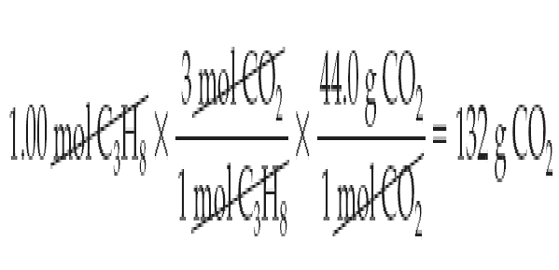
Cálculos Usando Equações Químicas
Calculando gramas de produto a partir de moles de reagente.
Calcule o número de gramas de CO₂ produzidos a partir da combustão de de 1,00 mol C₃H₈.
Solução:
Ou...
1 mol C₃H₈
3 moles CO₂
44g C₃H₈
3 x 44g CO₂ = 132g CO₂

Slide 59
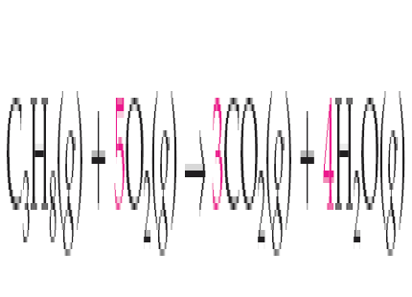

Cálculos Usando Equações Químicas
Relacionando massas de reagentes e produtos.
Calcule o número de gramas de C₃H₈ necessários para produzir 36,0 g de H₂O.
Solução:
Ou...
1 mol C₃H₈
4 moles H₂O
44g C₃H₈
xg C₃H₈
4 x 18g H₂O = 72g H₂O
36g H₂O
x = 22g C₃H₈

Slide 60
Exercícios
A equação balanceada para a combustão de etanol (álcool etílico) é:
Quantos moles de O₂ reagem com 1 mol de etanol?
Quantos gramas de O₂ reagem com 1 mol de etanol?
Quantos gramas de CO₂ serão produzidos pela combustão de 1 mol de etanol?

Slide 61
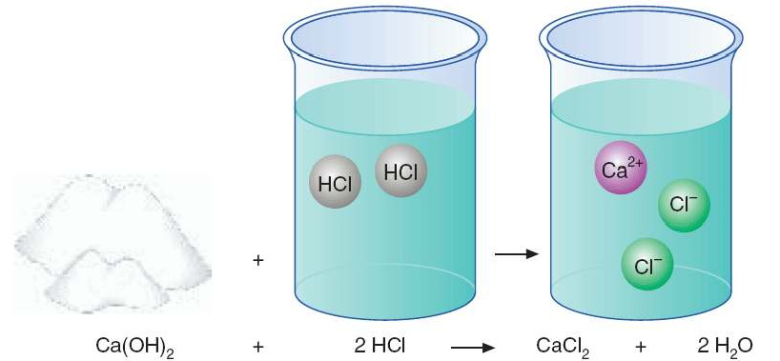
Cálculos Usando Equações Químicas
Calculando a quantidade de reagente.
Hidróxido de cálcio (Ca(OH)₂) pode ser usado para neutralizar (reagir completamente com) uma solução aquosa de ácido clorídrico.

Slide 62


Cálculos Usando Equações Químicas
Calculando a quantidade de reagente.
Hidróxido de cálcio pode ser usado para neutralizar (reagir completamente com) uma solução aquosa de ácido clorídrico.
Calcule o número de gramas de ácido clorídrico que seriam neutralizados por 0,500 mol de hidróxido de cálcio sólido.
Solução:

Slide 63

Cálculos Usando Equações Químicas
Ou...
1 mol Ca(OH)₂
2 mol HCl
1 mol Ca(OH)₂
2 x 36,5g HCl = 73g HCl
0,5 mol Ca(OH)₂
xg HCl
x = 36,5g HCl

Slide 64
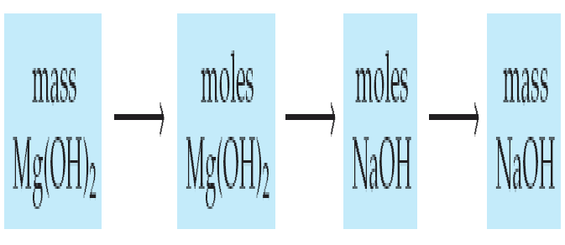
Cálculos Usando Equações Químicas
Calculando a quantidade de reagente.
Que massa de hidróxido de sódio, NaOH, seria necessária para produzir 8,00g de leite de magnésia antiácido, Mg(OH)₂, pela reação de MgCl₂
com NaOH?
Solução:

Slide 65

Cálculos Usando Equações Químicas
Ou...
2 moles NaOH
1 mol Mg(OH)₂
80g NaOH
53,8g Mg(OH)₂
8,0g Mg(OH)₂
xg NaOH
x = 11,9g NaOH

Slide 66
Concentrações de Soluções
Muitas reações químicas são mais convenientemente realizadas com os reagentes dissolvidos em solução e não como substâncias puras.
solução = soluto + solvente
em termos de uma determinada
As concentrações de soluções são expressas
qualquer quantidade de soluto presente em
massa ou volume de solução, ou a quantidade de soluto dissolvido em uma dada massa ou volume de solvente.

Slide 67


Percentagem de Massa
A massa de soluto por 100 unidades (gramas) de massa de solução.

Slide 68

Percentagem de Massa
Uma solução Ca(C₆H₁₁O₇)₂,
que é gluconato
contém 10,0
de cálcio
10,0%
em massa,
gramas
de gluconato de
cálcio em
100,0 gramas de solução.
Isto poderia ser descrito
cálcio em 90,0 gramas de água.
como
10,0g
de gluconato de

Slide 69
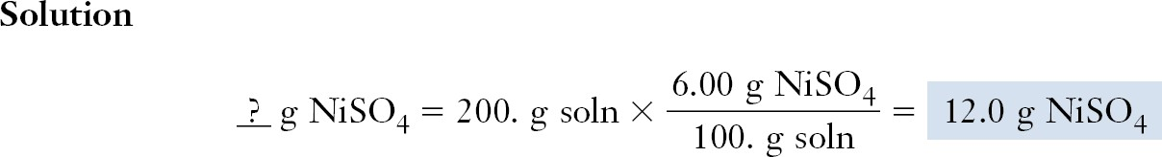
Percentagem de Soluto
Calcular a massa de sulfato de níquel (II), NiSO₄, contidos em 200g de uma solução 6,00% de NiSO₄.

Slide 70
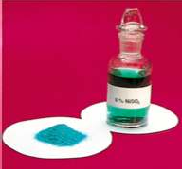

Massa da Solução
Uma NiSO₄ solução 6% contém 40,0g de NiSO₄.
Calcular a massa da solução.

Slide 71
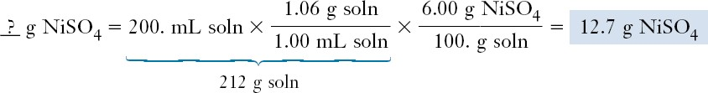
Massa do Soluto
Calcular a massa de NiSO₄ presente em 200 mL de uma solução 6,00% de NiSO₄. A densidade da solução é 1,06 g/mL a 25 ° C.

Slide 72
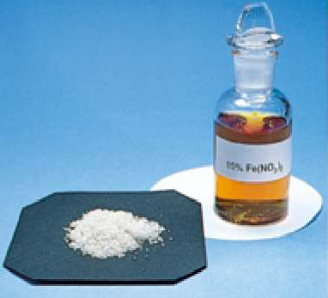
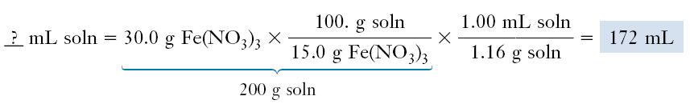
% de Soluto e Densidade
Qual o volume de uma solução 15,0% de nitrato de ferro (III) que contém 30,0 g de Fe (NO₃)₃? A densidade da solução é 1,16 g/mL a 25 ° C.

Slide 73
Molaridade
Molaridade (M), ou concentração molar, é uma unidade comum para expressar as concentrações das soluções.
Molaridade é definida como o número de moles de soluto por litro de solução:
M = moles de soluto litros de solução

Slide 74
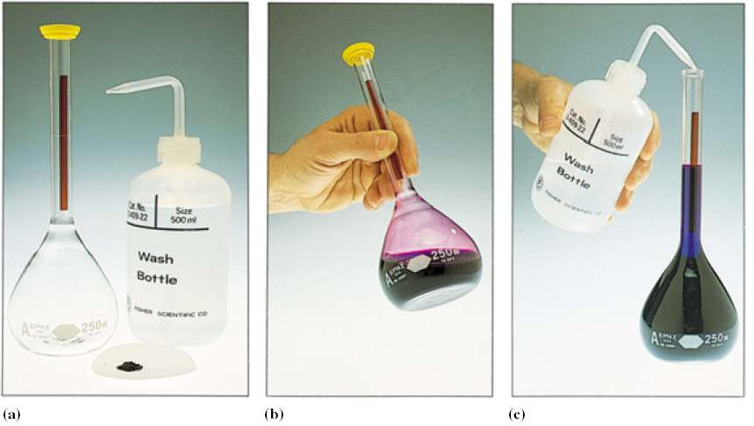
Molaridade
Para preparar um litro de uma solução de 1M, um mol de soluto é colocado em um balão volumétrico de 1L.
A seguir, o solvente suficiente é adicionado para dissolver o soluto e solvente até que o volume da solução seja exatamente um litro.

Slide 75
Molaridade
Calcule a molaridade (M) de uma de HCl em 2,00 litros de solução.
solução
que contém 3,65 gramas

Slide 76
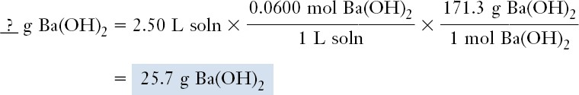
Massa de Soluto
Calcular a massa de Ba(OH)₂ necessária para preparar 2,50L de uma solução 0,0600 M de hidróxido de bário.

Slide 77
Rendimentos Teórico e Percentual
O rendimento teórico é a quantidade máxima de produto que pode ser produzida (em um mundo ideal).
No “mundo real” é difícil de produzir o montante calculado como o rendimento teórico. Isto é verdade para uma variedade de razões:
erro experimental.
muitas reações simplesmente não se completam.
reações laterais.
O rendimento percentual, razão dos rendimentos real e teórico multiplicada por 100%, é freqüentemente usado para mostrar a relação entre as quantidades “prevista” e “obtida” (experimental). Assim:
rendimento percentual = quantidade obtida x 100
rendimento teórico

Slide 78
Rendimentos Teórico e Percentual
Anteriormente vimos....
Calcule o número de gramas de CO₂ produzido a partir da combustão de de 1,00 mol C₃H₈.
Solução:
132g
Para esta reação, vamos supor que um químico realmente obteve 125 g (rendimento real) de CO₂. Qual o rendimento percentual?
Rendimento % = rendimento real x 100
rendimento teórico
= 125 x 100 = 94,7%
132

Slide 79
Rendimentos Teórico e Percentual
Assuma que o rendimento teórico do ferro no processo
foi de 30g.
Se o rendimento percentual.
atual
do processo
foi 25g,
calcule
o rendimento
SSoolluuççããoo::
RReennddiimmeennttoo %% = rendimento atual x 100
rendimento teórico
= 2255 x 100 = 8833,,33%%
3300

Slide 80
Exercícios
Dada a reação representada pela equação balanceada
Calcule o número de gramas de SnF₂ produzidos pela mistura de 100,0g de Sn com excesso de HF.
Se apenas 5,00 g SnF₂ foram produzidos, calcular o rendimento %.

Slide 81
Exercícios
Dada a reação representada pela equação balanceada
Calcule o número de gramas de CHCl₃ produzidos pela mistura de 105g de Cl₂ com excesso de CH₄.
Se 10,0 g CHCl₃ foram produzidos, calcular o rendimento %.

Slide 82
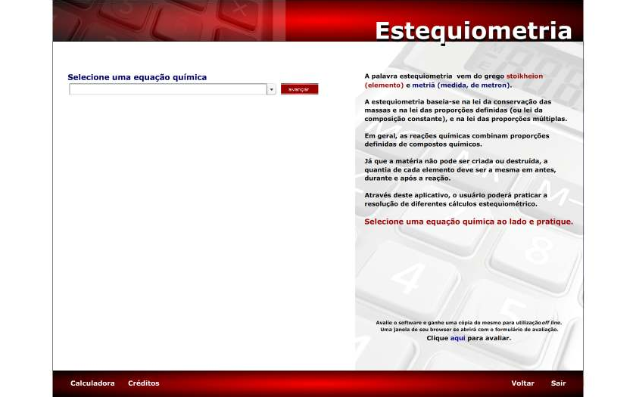
Aplicativo Computacional

